Slide 1
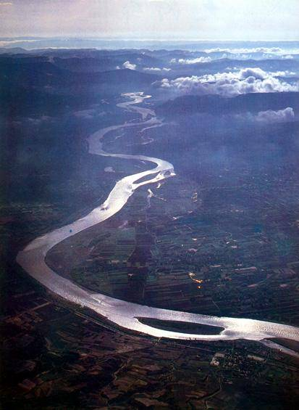

Slide 2
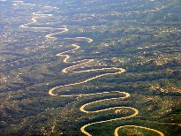

Slide 3
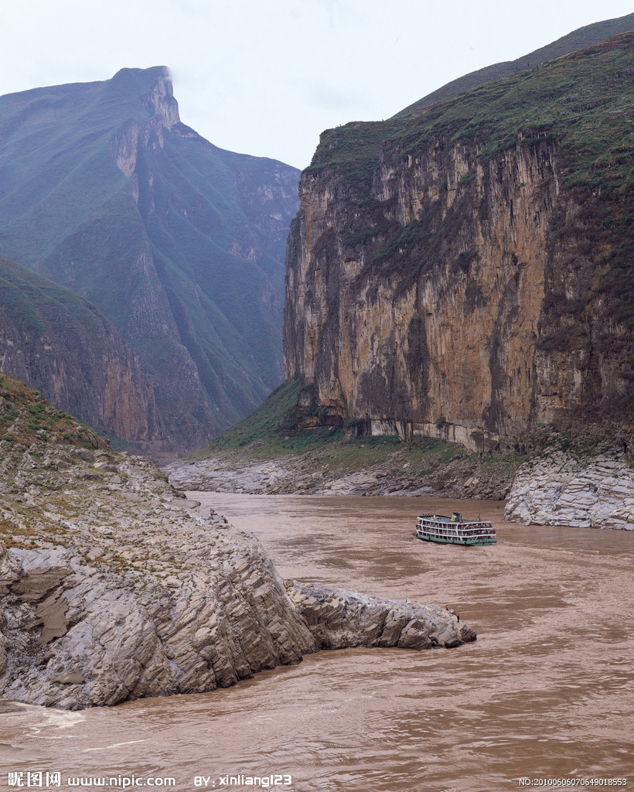

Slide 4
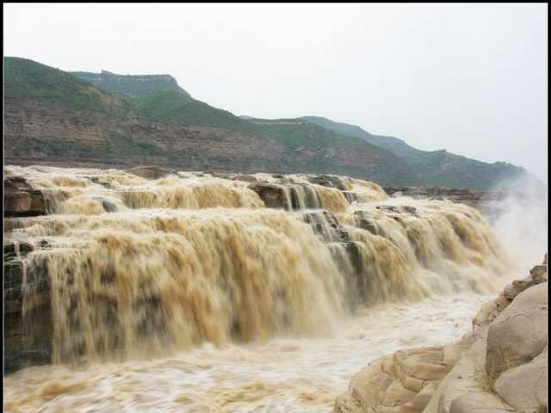

Slide 5
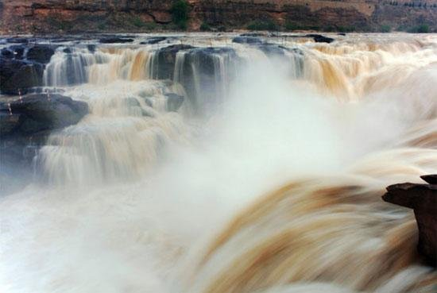

Slide 6
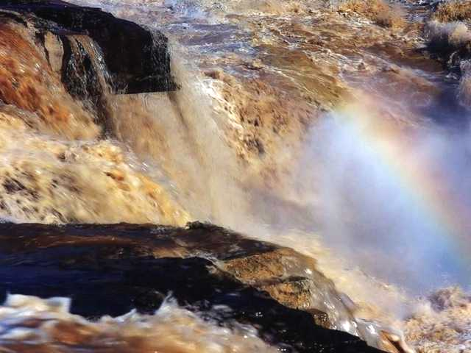

Slide 7
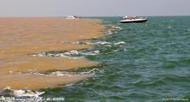

Slide 8
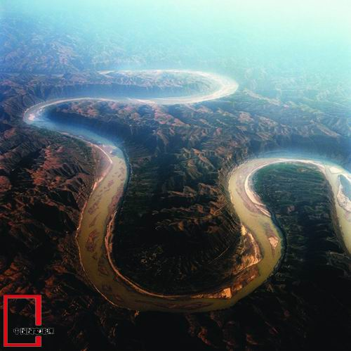
黄河

Slide 9
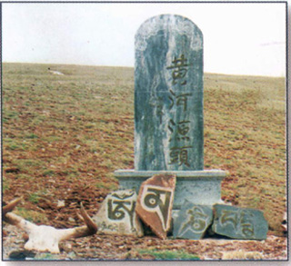
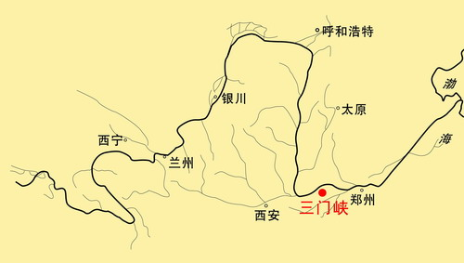
中华民族的摇篮--— 黄河
黄河是中国第二大河，全长5464公里.仅次于长江，发源于青海巴颜喀拉山西段的涌泉。流经青海、四川、甘肃、宁夏、内蒙古、陕西、山西、河南、山东九省区，最后注入渤海。黄河的上游被称为陆上河，上游的河床带着大量黄沙流入，所以河床比周边的地还高，成为“悬河”。
<<<后退

Slide 10
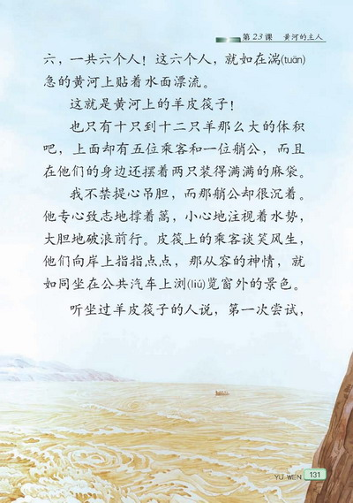
23 黄河的主人

Slide 11
学习目标：
１、能正确、流利、有感情地朗读课文。
２、学会本课生字，理解由生字组成的词语。
３、准确找出最能体现本课中心思想的句子
自学指导题：
1、“黄河的主人”是谁？
2、为什么称他为“黄河的主人”？

Slide 12

朗读要求：
1、自由朗读课文，读准字音，读通句子。
2、难读的地方多读几遍。把课文读通顺

Slide 13
gǔn
黄河滚滚 浊浪排空 惊涛骇浪
体积 整个儿 吞没
凭着 竹篙
zhuó
hài
jī
zhěng
tūn
píng
gāo
黄
筏
艄

Slide 14
我会读
激流 赞颂 勇敢 智慧 镇静 机智
浊浪排空 惊涛骇浪 胆战心惊
如履平地 谈笑风生 专心致志

Slide 15
1.黄河滚滚。那万马奔腾、浊浪排空的气势，令人胆战
心惊。
浊浪排空：排：推开。浑浊的浪头向天空冲去。
形容来势凶猛，气势宏伟。
胆战心惊：胆在发抖，心在害怕。
2.他凭着勇敢和智慧，镇静和机敏，战胜了惊涛骇浪，
在滚滚的黄河上如履平地，成为黄河的主人。
惊涛骇浪：骇，惊吓。汹涌吓人的浪涛。比喻处境恶
劣或经历曲折不平。
如履平地：履，踩。像走在平地上一样。比喻从事
某项活动十分顺利。

Slide 16
火眼金睛
1.这六个人，就如在湍急的黄河上贴着水面 流。
漂
2.他站在那小小的筏子上，面对着险恶的风浪，身 着乘客的安全。
系
piāo （漂流）
jì （系鞋带 ）
系
漂
piào （漂亮）
xì （联系 ）
漂：指羊皮筏子浮在黄河的水面上 动词
系：指艄公撑船的责任重大，关系到乘客的安全

Slide 17
思考
1、黄河的主人是谁?
2、为什么把这些撑羊皮筏子的艄公
称为“黄河的主人”。

Slide 18
羊皮筏子上的艄公，更值得敬仰和赞颂。
他站在那小小的筏子上，面对着险恶的风浪，
身系着乘客的安全，手里只有那么一根不粗
不细的竹篙。
他凭着勇敢和智慧，镇静和机
敏，战胜了惊涛骇浪，在滚滚的黄河上如履
平地，成为黄河的主人。
【敬仰和赞美】

Slide 19
当堂训练
羊皮筏子上的艄公，更值得 。他站在 ，面对着 ，身系着乘客的安全，手里只有那根 。 他凭着 ， ， 战胜了 ，在滚滚的黄河上 ，成为 。
敬仰和赞颂
那小小的筏子上
险恶的风浪
不粗不细的竹篙
勇敢和智慧
镇定和机敏
惊涛骇浪
如履平地
黄河的主人
1、根据课文内容填空
2、“黄河的主人”是谁？ 人们为什么说他们是
“黄河的主人”?

Slide 20
作业
1、抄写词语
2、继续练习正确、流利地朗读课文。

Slide 21
谢谢欣赏

